Slide 1
PROJET ITEMM

Slide 2
Sommaire
Entreprise
Objectif
Diagramme des cas d’utilisation
Description des cas d’utilisation en charge

Slide 3
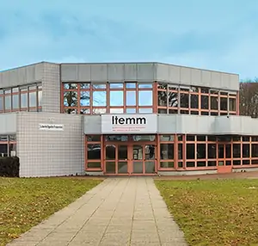
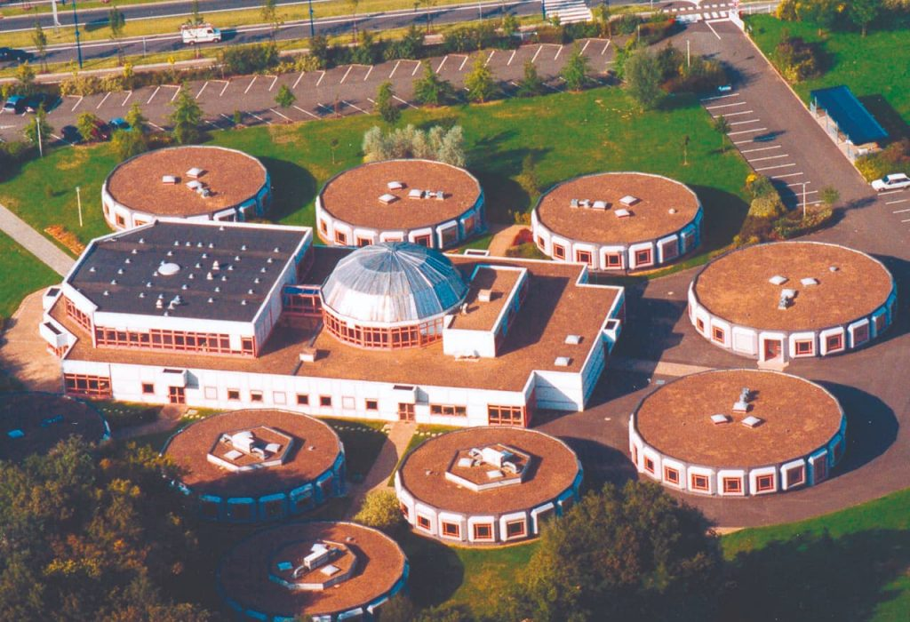
Entreprise
Notes:
QUI
QUOI
OU

Slide 4
Objectif

Slide 5
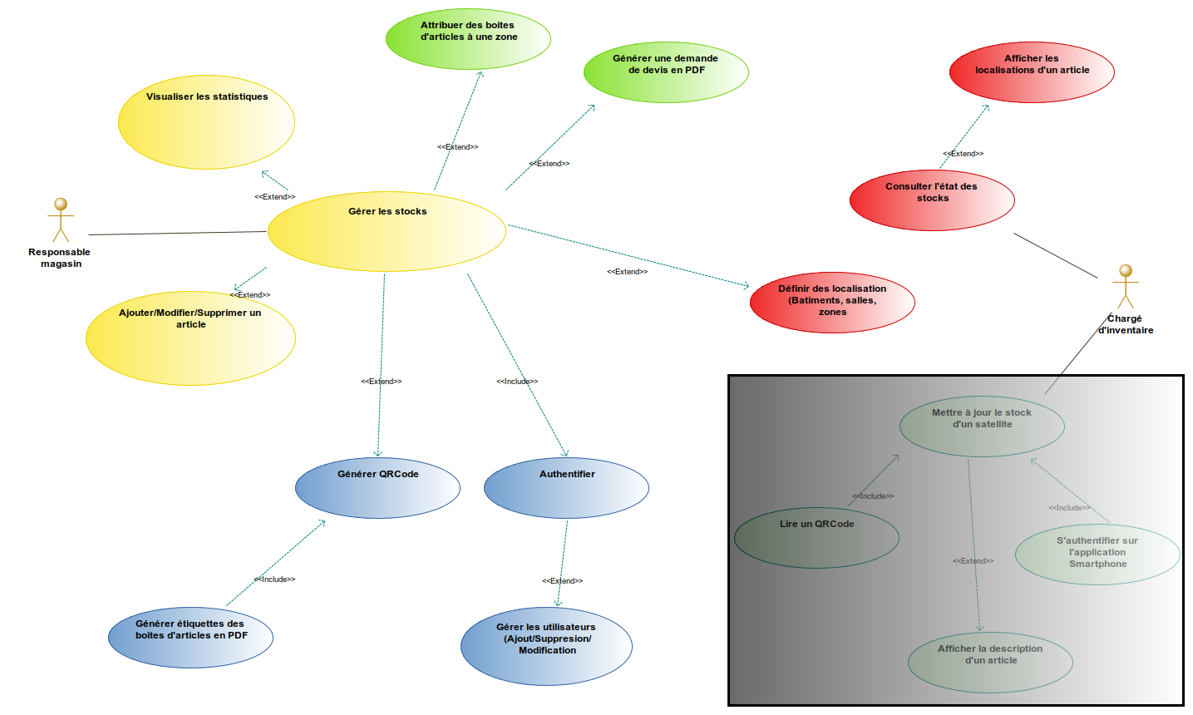
Diagramme des cas d’utilisation

Slide 6
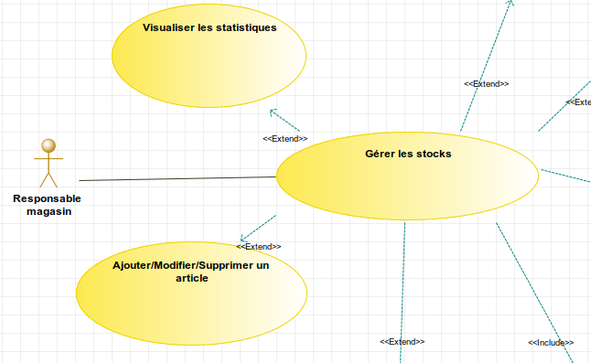
Description des cas d’utilisation

Slide 7
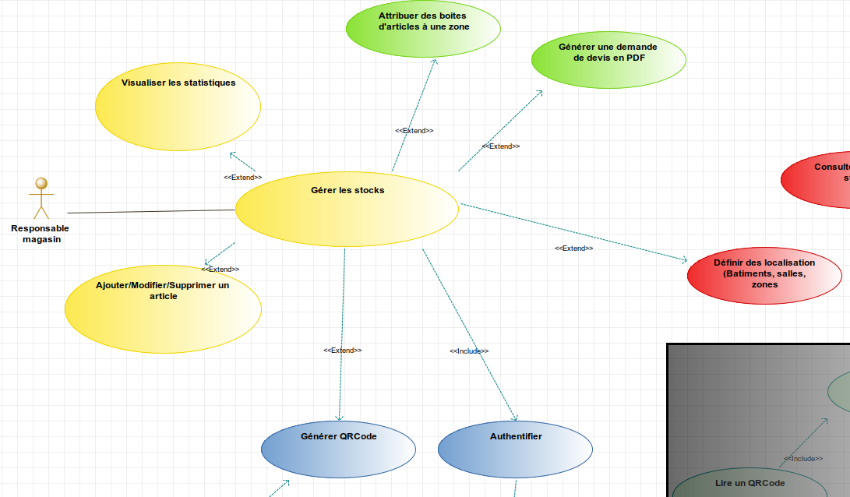
Description des cas d’utilisation

